Slide 1
Euroopa taasterahastu (RRF) digiinvesteeringute meede
Annely Tank
Tööstusvaldkonna nõunik (RRF ja töötajate järelkasv)
…..2022

Slide 2


Eesti töötlev tööstus
72% Eesti ekspordikäibest
120 000 + u 240 000 töötajat
15% Eesti SKPst
u 7900 ettevõtet
Notes:
Before we delve into the nitty-gritty details of digitalisation, perhaps a quick overview about where we stand today. We rank quite highly in many different rankings that concern various aspects of digitalisation and e-governance. As you can see, some rankings focus more on the public sector / such as healthcare and internet freedom whereas others take the private sector into account, for example entrepreneurial activity and mobile internet coverage.
[below are the sources that help explain what each ranking actually does and why it’s important]
Also important but not on the slide, Index Venture has ranked us #1 in start-up friendliness in 2018. The Estonian government makes the creation of businesses very easy here, there is an extremely supportive start-up ecosystem already in place and as a result, start-ups are also less likely to fail.
Sources:
#1 CEPS Index of readiness for digital lifelong learning - https://www.ceps.eu/ceps-publications/index-of-readiness-for-digital-lifelong-learning/
#1 BERTELSMANN FOUNDATION Digital Health Index - https://www.bertelsmann-stiftung.de/de/unsere-projekte/der-digitale-patient/projektthemen/smarthealthsystems/
#1 World Economic Forum enterpreneural activity - http://www3.weforum.org/docs/WEF_Entrepreneurship_in_Europe.pdf (page 8, overall rating)
#1 INDEX VENTURE start-up friendliness - https://www.mkm.ee/et/uudised/eesti-startup-ettevotluseks-parim-riik-maailmas?fbclid=IwAR3gMOyMYCyTLGNIR6h2Vg34jABVOgEU1fQ83tRFFdlzMjpF5aFGIdP4WHo
#2 Freedom House Internet freedom - https://www.freedomonthenet.org/explore-the-map
#1 country in the world of digital life https://www.workinestonia.com/estonia-is-best-country-in-the-world-for-digital-life-new-internations-2019-report-says/
#1 GLOBAL IT REPORT mobile Network coverage - https://www.insead.edu/sites/default/files/assets/dept/globalindices/docs/GITR-2016-report.pdf
#5 ITU global cybersecurity index - https://www.itu.int/en/ITU-D/Cybersecurity/Documents/draft-18-00706_Global-Cybersecurity-Index-EV5_print_2.pdf?fbclid=IwAR0bjhr9J8TvqTzz_LJ_6y-8oSZ80tTr9PT0E3DCRGAwHRY4NJomRLQ5z1A
#10 HERITAGE FOUNDATION index of economic freedom - https://www.heritage.org/index/country/estonia

Slide 3
FOOKUSES
Digipööre – suurendada kümne aasta vaates oluliselt digitaliseerimise mahtu nii VKEdes kui suurettevõtetes;
Rohepööre – luua ja rakendada laialdaselt konkurentsivõimelise kestliku majandamise põhimõtteid;
Innovatsioonipööre – süsteemne arendustegevus igas ettevõttes;
Tööjõud ja haridus – tipp- ja oskustööjõu saadavus üle Eesti; kaasaegase haridussüsteemi vastavus muutunud tööturu vajadustele;

Slide 4
FOOKUSES
Majanduskeskkond – konkurentsivõimelise ja stabiilse majanduskeskkonna hoidmine (maksuselgus, investeerimiskindlus jm);
Tööstuse nähtavus – ühiskonna tööstusteadlikkuse kasvatamine; tööstuse kaasamine Eesti majanduse arengut puudutavas poliitikaloomes ja otsuste langetamisel;
Regionaalne ettevõtlus – on piisava tähelepanu all ning selle arengut toetatakse süsteemselt.
Tööstuspoliitika 2035

Slide 5
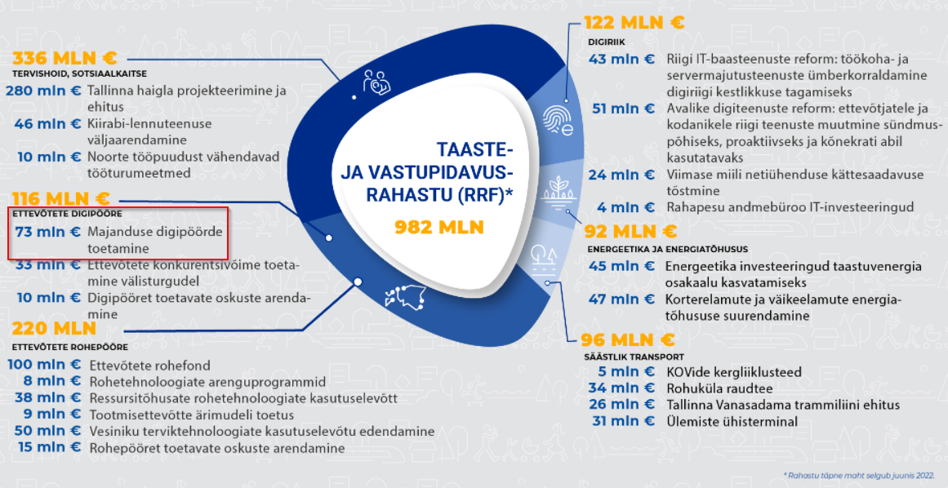
EUROOPA TAASTERAHASTU (RRF)

Slide 6
DIGIINVESTEERINGUTE MEEDE
Ettevõtete automatiseerimis- ja digitaliseerimistoetus kogumahus 58 mln eurot, millest 50+ mln on mõeldud töötlevale tööstusele, u kuus mln muudele ettevõtlusvaldkondadele.
Avaneb mai lõpust ja taotlemine on jooksev. Taotlemine käib läbi EAS/KredExi taotlussüsteemi.
Toetuse summa on kuni 300 000 eurot.
Periood on kuni 18 kuud, aga lõppema peab see hiljemalt 31. detsembril 2025. a. Eluviimisel saab olla üks projekt korraga.
Toetust antakse automatiseerimiseks vajaliku immateriaalse ja materiaalse vara, digitaalsete tehnoloogiate, robotite ostmiseks, arendamiseks ja juurutamiseks toetuse taotleja tarneahelas, sealhulgas järgmistele tegevustele:

Slide 7
RAHASTATAVAD TEGEVUSED
(võib omavahel julgelt kombineerida)
ettevõtja ressursside ja protsesside planeerimine, optimeerimine, haldamine ning protsesside jälgimine ja juhtimise tarkvarade arendamine ja integreerimine (sealhulgas ühendamine klientide ja tarnijatega);
pilvetehnoloogiate kasutuselevõtt;
tööstusliku asjade interneti süsteemide (k.a. ennetava hoolduse süsteemide) väljaarendamine;
andmeanalüüsi (sealhulgas andmete visualiseerimise) ja masinõppe ja -nägemissüsteemide väljaehitamine;
robotsüsteemide (tööstus- ja tarkvararobotite) kasutuselevõtt ja integreerimine tarkvarasüsteemide ja masinõppe ja -nägemissüsteemidega;
virtuaal- ja liitreaalsuse lahenduste integreerimine äriprotsessidesse;
kolmemõõtmelise prototüüpimise ja kihtlisandustootmise väljaehitamine;
küberturvalisuse ja andmekaitse süsteemide kasutuselevõtt ja arendamine;
koolituse korraldamine oma töötajatele.

Slide 8
TOETUSMÄÄRAD
 | materiaalne vara | Iitsentseeritud teadmiste ja patentide kulud | koolituse läbiviija tasu | nõustamis-teenuste kulud | Töötasud ja VÕS alusel töötavate isikute tasud+maksud ja maksed
VTA toetuse % 50 VE/KE/SE (va. mat vara) | VE -40% KE – 30% SE – 25% | X | X | X | X
GE koolitusabi art 31 toetuse % 50 VE/KE/SE |  |  | X
GE regionaalabi art 14 VE - 40% KE – 30% | X
GE protsessi- ja org. abi art 29 toetus % 50 VE/KE |  | X |  |  | X
GE nõustamisteenus art 18 toetus % 50 VE/KE |  |  |  | X

